Slide 1
«Интеграция учебных предметов предметной области «Искусство» как основа реализации ФГОС»
ВЕБ-СЕМИНАР 10.12.2020 г.

Slide 2
«Обеспечение эффективной интеграции образовательной программы предметной области «Искусство» как одно из направлений плана по реализации концепции ПО «Искусство»
Шаталова Ирина Леонидовна,
методист КГиХЭД КРИПКиПРО

Slide 3
Интеграция
Предполагает взаимное проникновение разных видов деятельности в одном занятии на основе их взаимопомощи и дополнительности (Д. Н. Ушаков)
Позволяет формировать условную картину мира у обучающихся, способствует пониманию связей между явлениями в обществе, в природе и мире целом
Взаимодействие зрения, слуха, обоняния, осязания и других чувств в процессе восприятия и анализа художественного произведения обозначается как синестезия – «соощущение», «пересечение чувств»

Slide 4
Интегрированный урок ПО «Искусство»
Развивает потенциал обучающихся, побуждает к активному познанию окружающей действительности
Поддерживает внимание учеников на высоком уровне, что позволяет говорить о развивающей эффективности таких уроков
Предполагает нестандартные формы проведения урока (урок-путешествие, урок-игра, КВН и т.д.)
Повышает мотивацию, формируют познавательный интерес
Способствует формированию целостной картины мира
Активизирует развитие устной и письменной речи, логики, мышления, коммуникативных способностей обучающихся

Slide 5
Темы по музыке и ИЗО из примерной программы НООО
Изобразительное искусство | Музыка
Восприятие произведений искусства | Мир музыкальных звуков
Азбука искусства. Как говорит искусство? | Ритм – движение жизни. Мелодия – царица музыки. Музыкальные краски
Родина моя — Россия | Народное музыкальное искусство. Традиции и обряды. Широка страна моя родная
Опыт художественно-­творческой деятельности | Я – артист. Музыкально-театрализованное представление Музыкальный проект «Сочиняем сказку»

Slide 6
Темы по музыке и ИЗО из примерной программы ООО
Изобразительное искусство | Музыка
Народное художественное творчество – неиссякаемый источник самобытной красоты | Народное музыкальное творчество
Вечные темы и великие исторические события в искусстве | Значение музыки в жизни человека
Взаимосвязь истории искусства и истории человечества | Значение музыки в жизни человека
Изображение в синтетических и экранных видах искусства и художественная фотография | Музыка как вид искусства

Slide 7
Материалы сайта КРИПКиПРО в организации учебно-методической работы учителя ПО «Искусство»
Новоселова Валентина Прокопьевна, методист КГиХЭД КРИПКиПРО

Slide 8
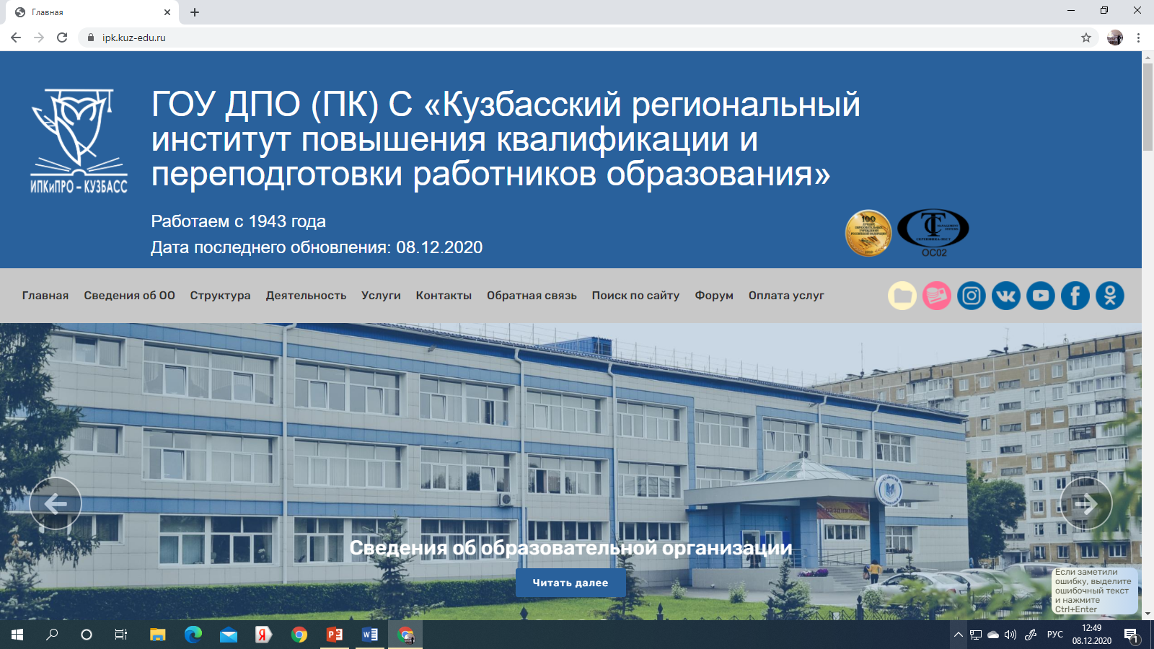
Обновленный сайт КРИПКиПРО. URL : https://ipk.kuz-edu.ru/

Slide 9
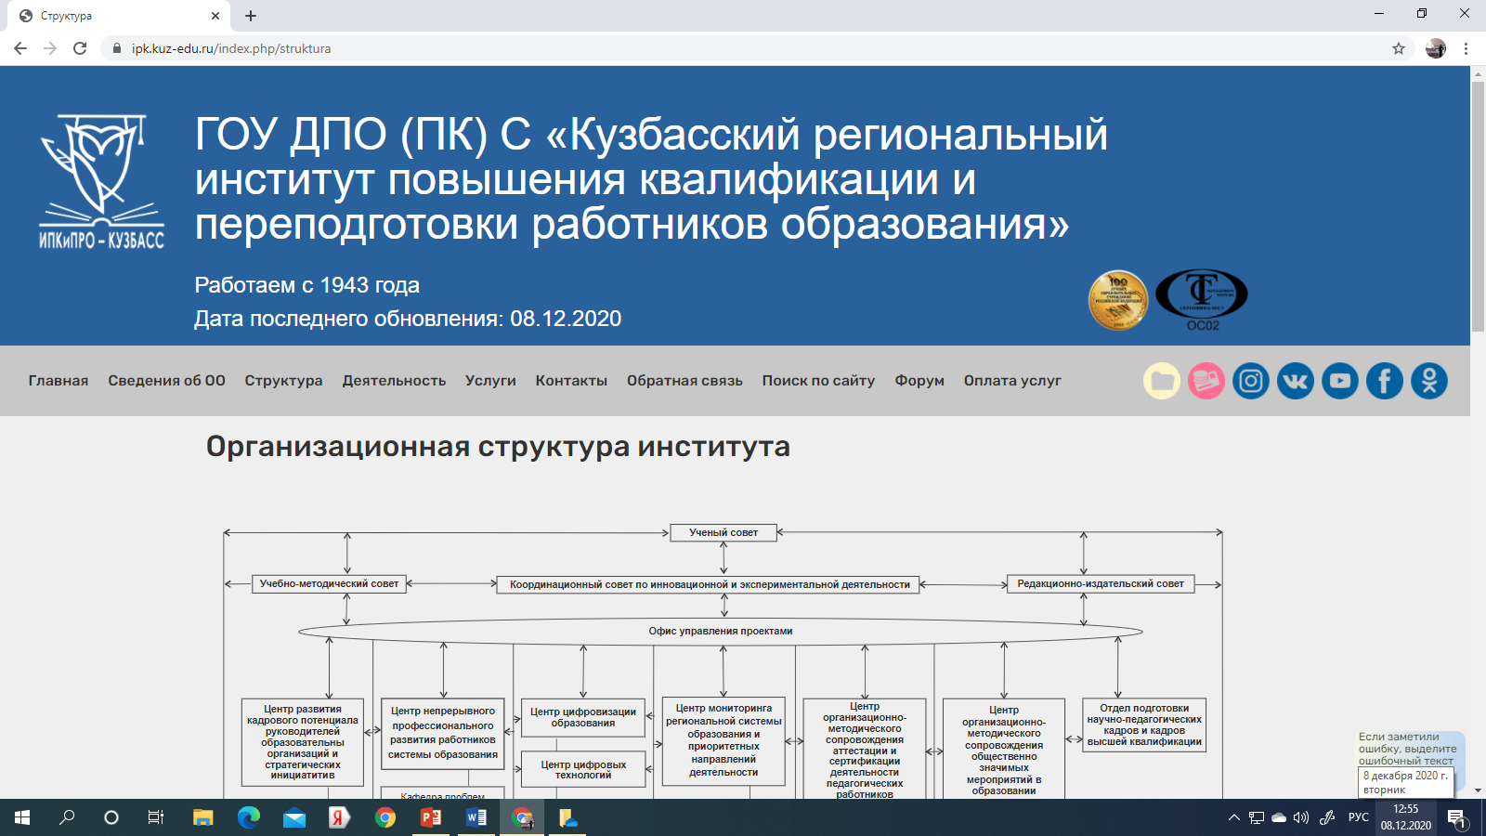
С материалами по предмету можно познакомиться на странице кафедры
Щелчком по разделу «Структура» перелистываем таблицу и далее

Slide 10
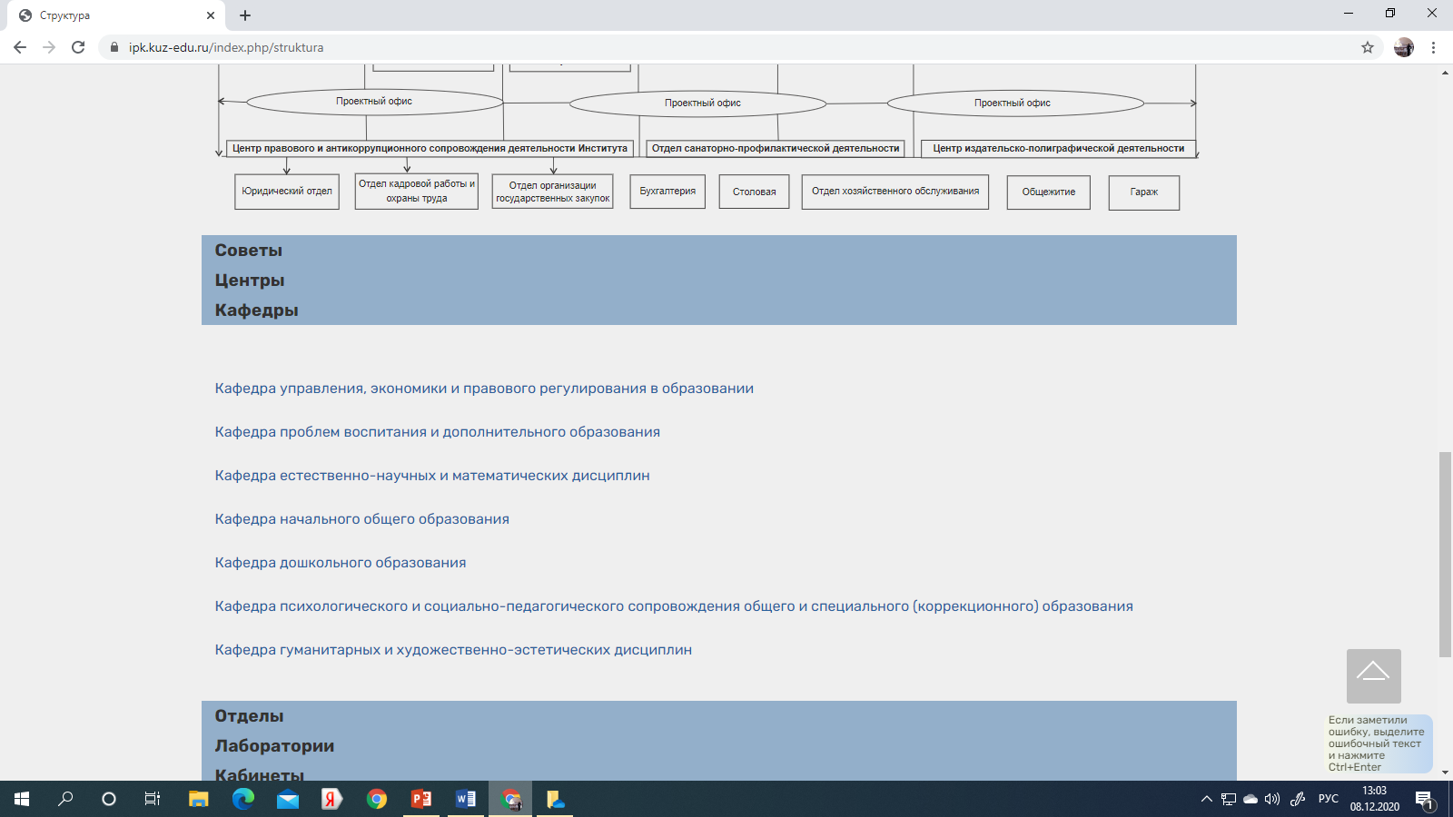
По щелчку открываем кафедру гуманитарных и художественно-эстетических дисциплин

Slide 11
Информация на странице кафедры
Контакты | Телефон: 8 (3842) 31-15-86 Электронная почта: kafedra-gum@yandex.ru Координаты: г. Кемерово, ул. Заузелкова, 3, КРИПКиПРО, каб. 201
Документы | Положение о кафедре
Направление деятельности
Сотрудники | Вертилецкая Инга Геннадьевна, заведующий кафедрой, кандидат педагогических наук, доцент Шаталова Ирина Леонидовна, методист shatalova.irina.56@mail.ru Новоселова Валентина Прокопьевна, методист novoselova_valen@mail.ru Усков Григорий Сергеевич, методист, кандидат исторических наук Ащеулова Ирина Владимировна, методист, кандидат филологических наук, доцент
Профессорско-преподавательский состав
События | Итоги мероприятий кафедры (веб-семинары, семинары, акции и др.)

Slide 12
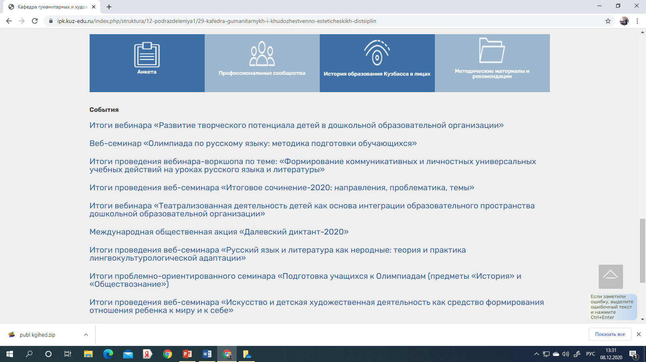
Рубрики кафедры, итоги мероприятий, где можно скачать содержательный материал

Slide 13
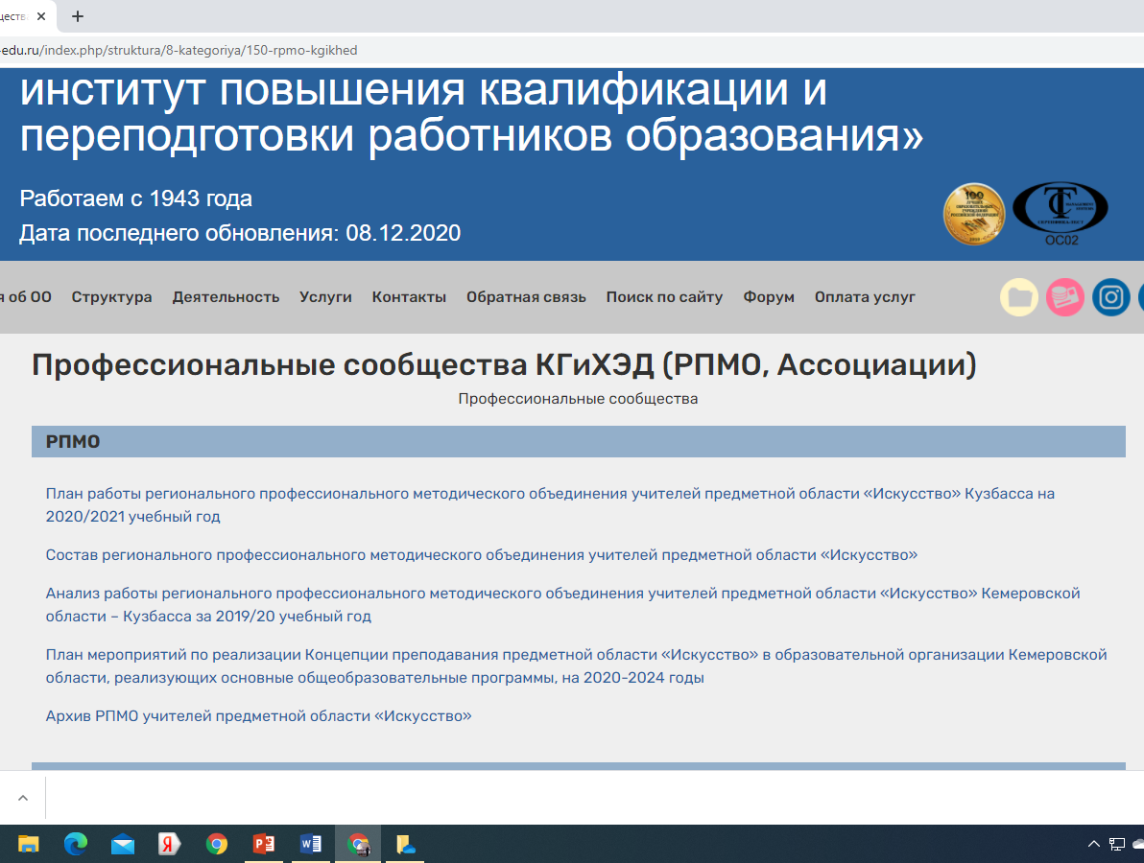
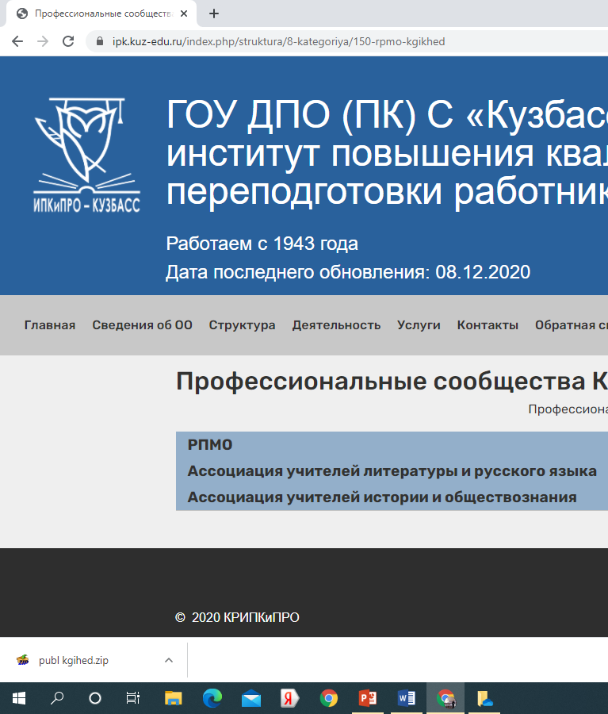
План РПМО. Состав РПМО.
План реализации Концепции преподавания ПО «Искусства»

Slide 14
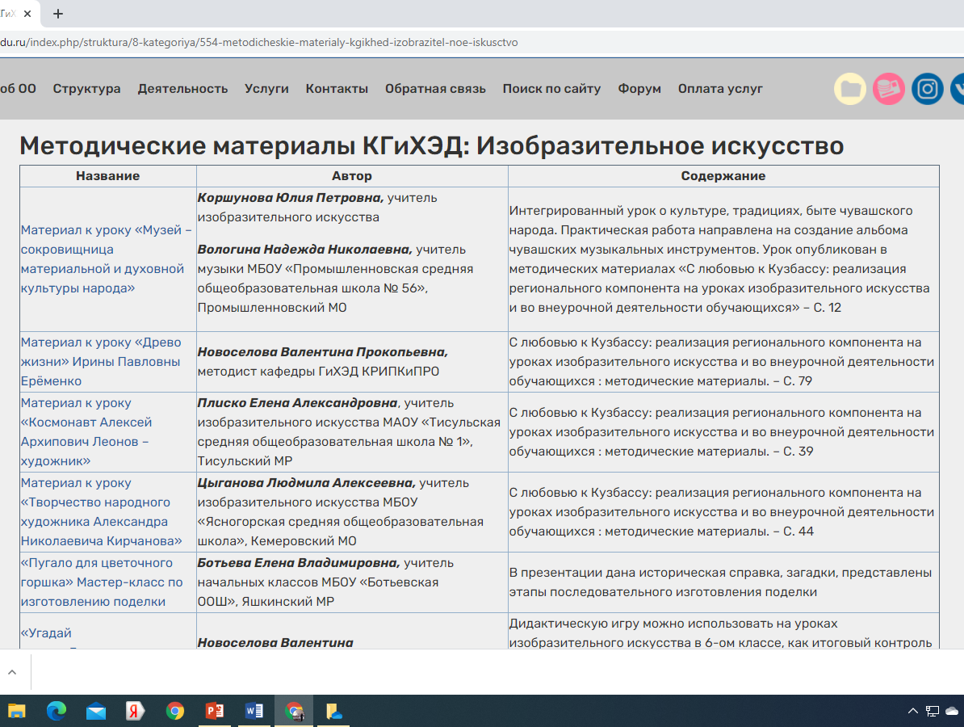
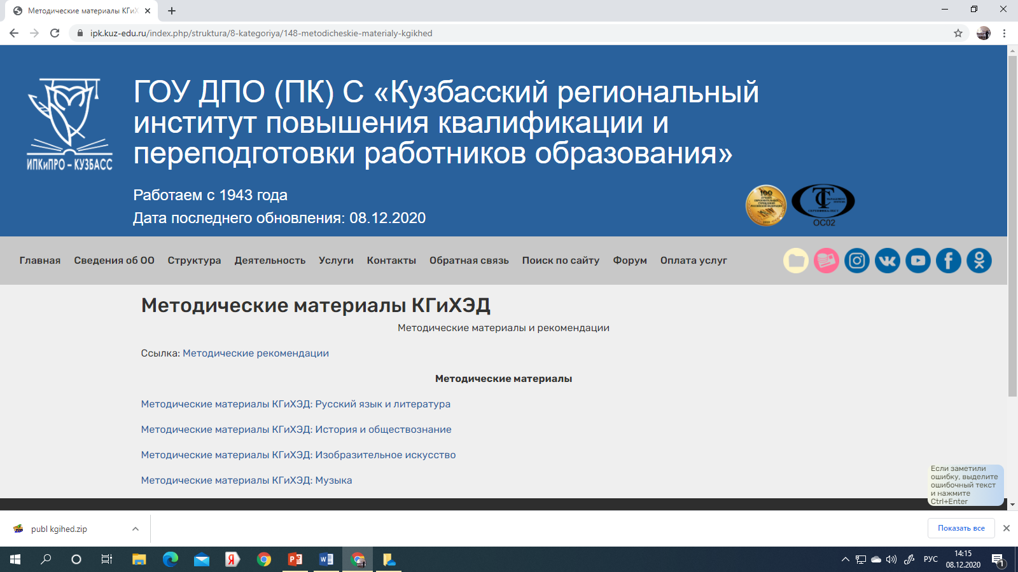
В методических материалах представлен опыт работы учителей https://ipk.kuz-edu.ru/index.php/struktura/8-kategoriya/148-metodicheskie-materialy-kgikhed

Slide 15
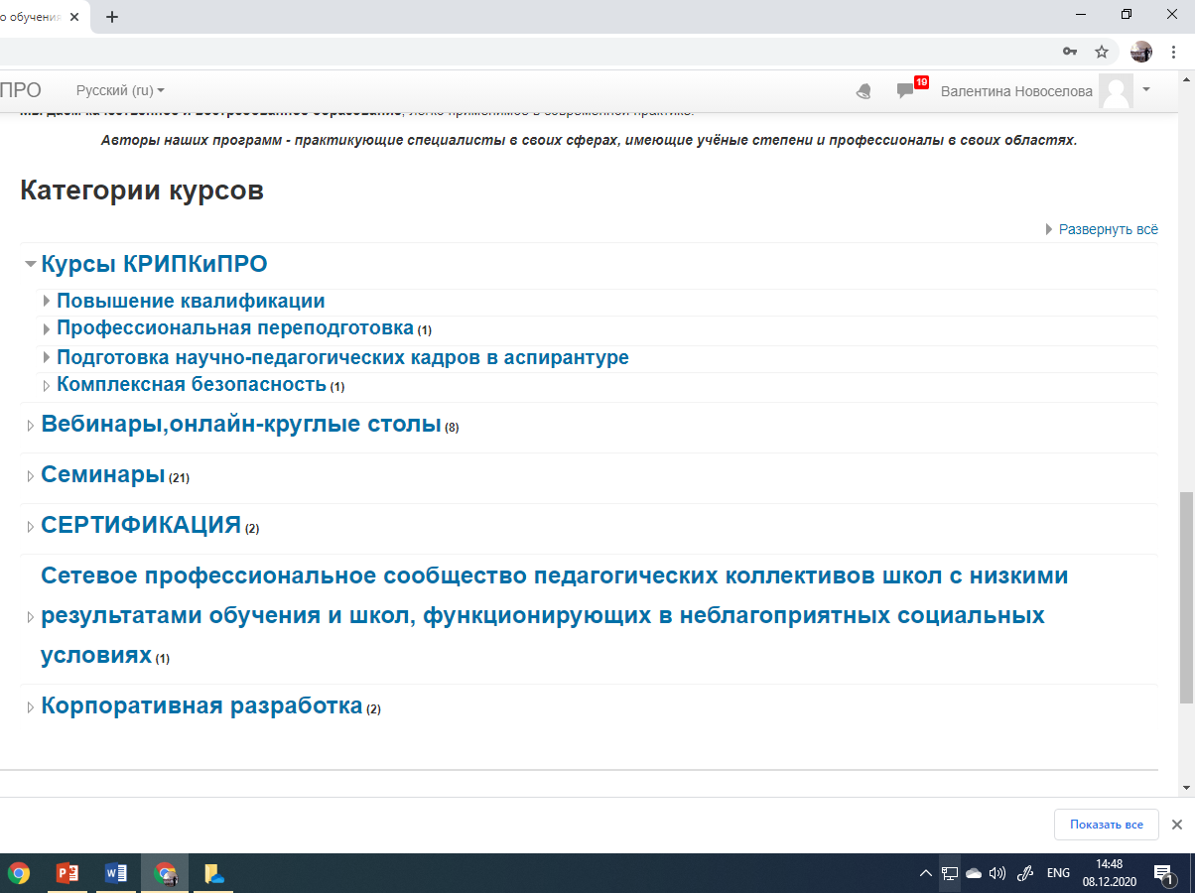
КРИПКиПРО дистанционное обучение
Повышение квалификации
Название курсов и сроки проведения
Вебинары,онлайн-круглые ...
Название вебинара и дату проведения
СЕРТИФИКАЦИЯ
Тренировочные задания
Тест для учителя изобразительного искусства
Тест для учителя музыки
Логин и пароль для регистрации на сайте КРИПКиПРО и СДО может быть один и тот же

Slide 16
Веб-семинары ГК «Просвещение»
Технические приёмы работы акварелью 11 декабря, 11:00 – 12:00 мск Максимова Н. В., член Союза художников России, методист ГК «Просвещение»
Принять участие
Формирование умения анализировать произведения искусства 21 декабря, 11:00 – 12:00 мск Кочерова Е. А., зав.редакции изобразительного искусства, музыки, МХК, ОРКСЭ ГК «Просвещение»
Принять участие
Художественный язык и приёмы графического дизайна в учебном пособии «Дизайн. 10–11 классы» 25 декабря, 11:00 – 12:00 мск Максимова Н. В., член Союза художников России, методист ГК «Просвещение»
Принять участие

Slide 17
Индивидуальные и групповые консультации для учителей ИЗО, МХК, музыки в ZOOM вторник, среда, четверг с 13:00 до 16:00
Предварительно согласовать время подключения
8-983-219-6446
Подключиться к конференции Zoom Валентина Новоселова
https://us04web.zoom.us/j/7869758743?pwd=MFR5TWZVT1BmWlQwUFp2bnlQWVlCdz09
Идентификатор конференции: 786 975 8743
Код доступа: M74BqH

Slide 18
Темы выступлений учителей Ленинск-Кузнецкого ГО
«Региональный подход в обучении школьников на уроках и внеурочной деятельности по изобразительному искусству»
Сызарова Тамара Васильевна, учитель ИЗО МБОУ ООШ № 33
Мастер-класс «Сочинение по картине «В голубом просторе» А. А. Рылова»
Гук Светлана Юрьевна, учитель начальных классов МБОУ ООШ № 33
Презентация электронного пособия «Архитектура Кемеровской области Кузбасса из прошлого в будущее» (авторы Е. И. Белевцова, М. Ю. Конева)
Белевцова Елена Игоревна, учитель ИЗО МБОУ Гимназия 12
«Как организовать дистанционное обучение на уроках музыки»
Спирина Татьяна Геннадьевна, учитель музыки МБОУ ООШ № 3

